Slide 1
Экономические учения древнего китая
Выполнила: студентка 302-МК, Цыренова Алина
Проверила: доцент кафедры управления и экономики здравоохранения ИПО, Матюнькова Н.К.

Slide 2
План
Конфуцианство в экономике Древнего Китая,
Трактат «Гуань Цзы»,
Мэн Цзы,
Мо Цзы,
Итоги

Slide 3
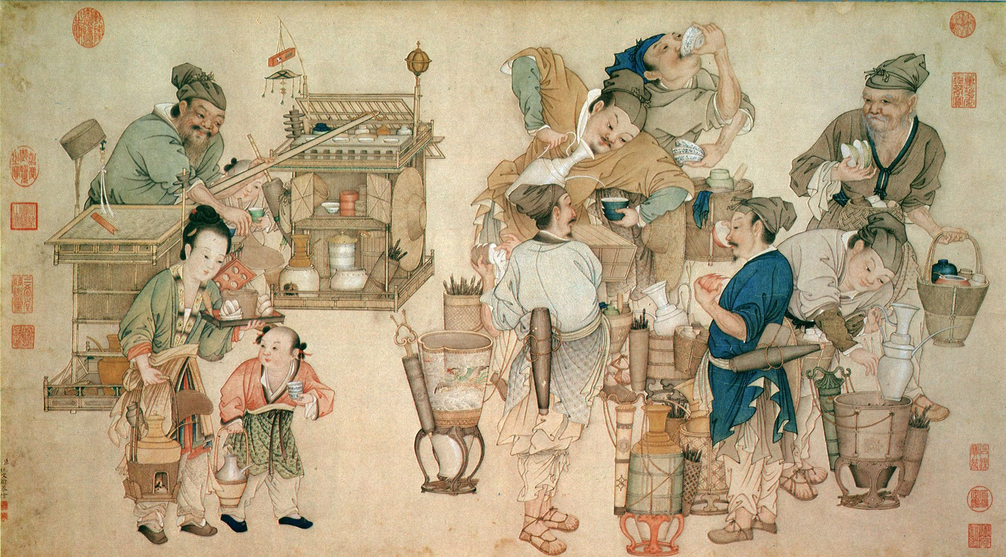

Slide 4
Конфуций
(около 551 года до н. э.) — древний мыслитель и философ Китая. Его учение оказало глубокое влияние на жизнь Китая и Восточной Азии, став основой философской системы, известной как конфуцианство.
Конфуций основал первый университет и систематизировал летописи, составленные в разных княжествах. Учение Конфуция о правилах поведения князей, чиновников, воинов и крестьян распространялось в Китае так же широко, как учение Будды в Индии

Slide 5
Трактат «гуань цзы»
Основные положения:
Незыблемость сословного деления обществом данного Богом
Главная задача – «сделать государство богатым и народ довольным»
Государству принадлежит самая активная роль в регулировании экономики.

Slide 6
Мэн цзы
Конфуцианство нашло свое развитие во взглядах Мэн-цзы (372–289 гг. до н. э.), связывавшего социальное неравенство с «небесной волей», оправдывавшего противоположность между умственным и физическим трудом.

Slide 7
Мо цзы
Природное равенство людей, отрицание сословности, привилегии знати. Моисты обосновывали необходимость всемерного развития производства для удовлетворения потребностей всего населения, всеобщего участия людей в физическом труде, развития свободной инициативы мелких производителей.

Slide 8
выводы
Столкновение двух тенденций в социально-экономической жизни: стремление сохранить патриархально-общинные начала, с одной стороны, рост и укрепление позиций рабовладения — с другой, борьба стоявших за ними классов длительное время определяли важнейшую проблематику экономической мысли древнего Китая. Большой остроты достигала проблема взаимоотношения натурального и товарного хозяйства.

Slide 9
Спасибо за внимание!

